Slide 1


Formación, reconversión laboral y mejora de las habilidades para empleos verdes en Chile
Taller RIAL/OEA sobre Transición Justa, Sesión Temática 2. 26-27 febrero 2026
División de Políticas de Empleo
Subsecretaría del Trabajo
Notes:
¿Qué estrategias está implementando su país –en particular a través del Ministerio de Trabajo– para garantizar que la fuerza laboral, incluyendo a la juventud, cuente con las habilidades y competencias necesarias para crear y beneficiarse plenamente de los empleos verdes y azules? ¿Cuáles han sido los principales logros, desafíos y lecciones aprendidas en el desarrollo de estos esfuerzos?
Presentación se limita a empleos verdes, dado que los azules no han sido parte de nuestras consideraciones hasta ahora.

Slide 2

Introducción
A fines de 2023 el Ministerio del Trabajo y Previsión Social publicó su “Estrategia Nacional de Prospección Laboral”, construida con el apoyo de una Comisión Asesora tripartita.
Esta, tiene por objetivo consolidar un sistema de monitoreo y anticipación de las características y desajustes entre oferta y demanda de ocupaciones en el mercado laboral.
Se busca identificar ocupaciones con riesgo de obsolescencia y en emergencia en los diferentes sectores económicos, a consecuencia de fenómenos disruptivos, como el cambio tecnológico, la transición socioecológica y las transformaciones demográficas.
La finalidad es orientar a la ciudadanía en sus decisiones laborales y educativas, así como a los servicios de empleo e instituciones de formación, para que ajusten sus ofertas programáticas a los cambios del mercado del trabajo (pertinencia de la formación).
Notes:
¿Qué estrategias está implementando su país –en particular a través del Ministerio de Trabajo– para garantizar que la fuerza laboral, incluyendo a la juventud, cuente con las habilidades y competencias necesarias para crear y beneficiarse plenamente de los empleos verdes y azules? ¿Cuáles han sido los principales logros, desafíos y lecciones aprendidas en el desarrollo de estos esfuerzos?
Máximo 10 minutos.
Formato Libre. En caso de que se desee utilizar una presentación en ppt (no es un requisito), dado el tiempo asignado, no debería exceder 10 diapositivas. En caso de recibirlas antes del 13 de febrero, con mucho gusto las traduciremos al inglés para beneficio de todas las delegaciones participantes.

Slide 3
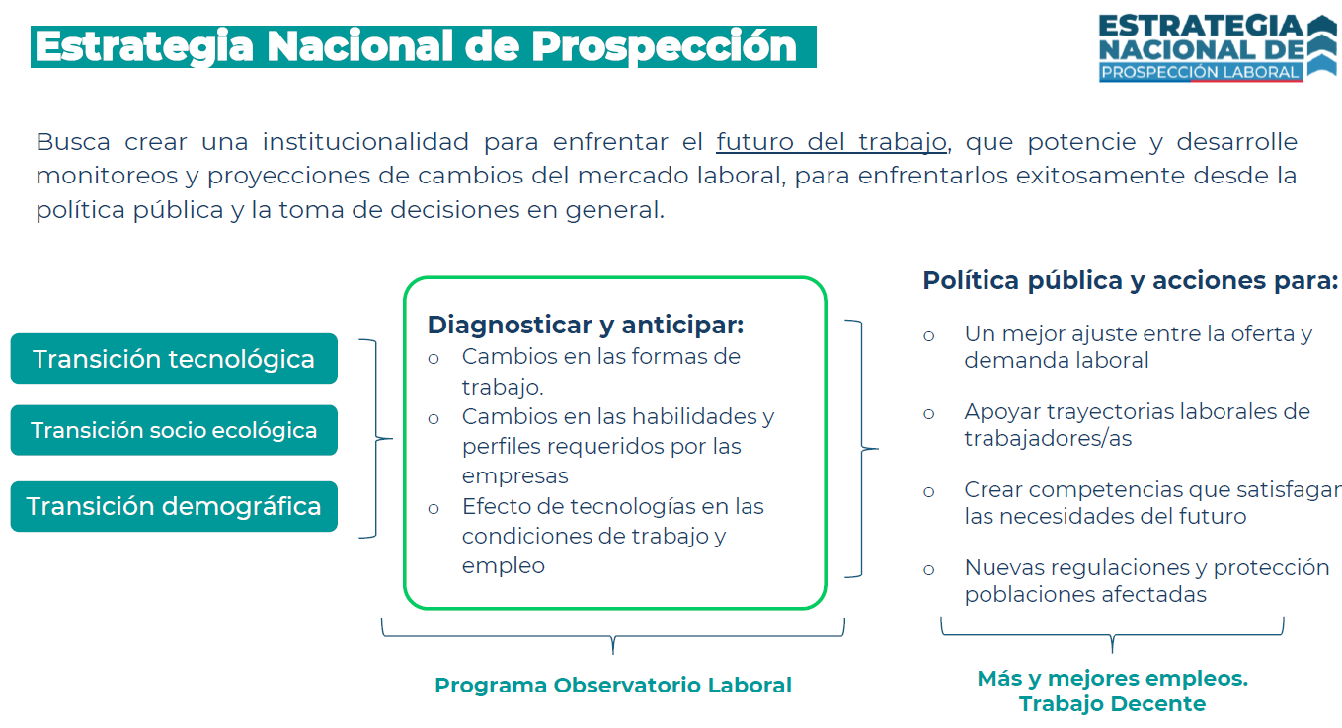
Introducción

Slide 4


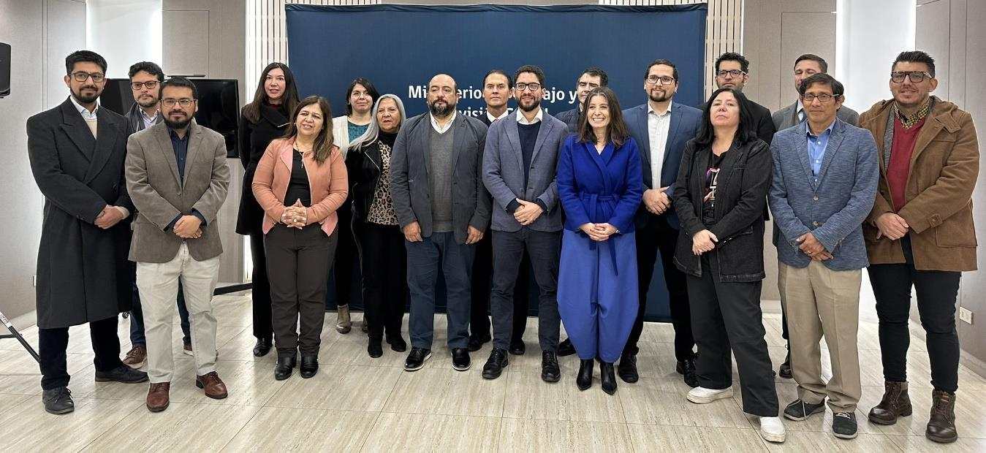
Programa Observatorio Laboral
Así, se ha integrado la temática de empleos verdes en los observatorios laborales, promoviendo estudios prospectivos para analizar las competencias y brechas formativas que requiere el mercado laboral en la transición socioecológica.
Oficina central y 16 observatorios (uno por región), implementados por universidades y CFT.
http://www.observatorionacional.cl/
Comisión Asesora Ministerial de Prospección Laboral.

Slide 5
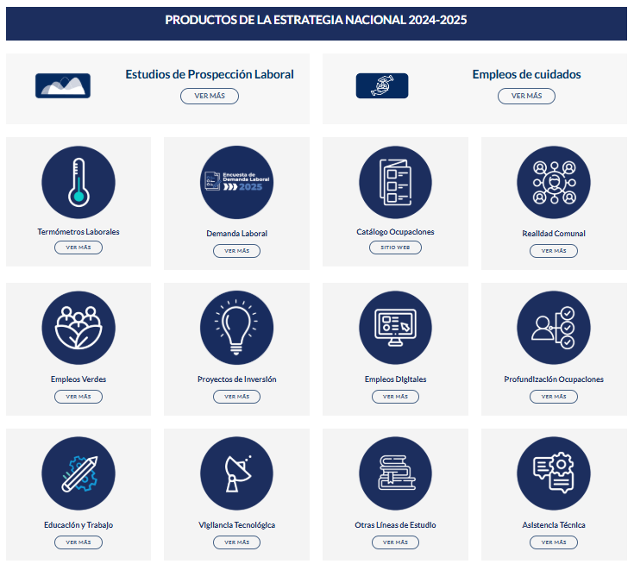
Programa Observatorio Laboral

Slide 6
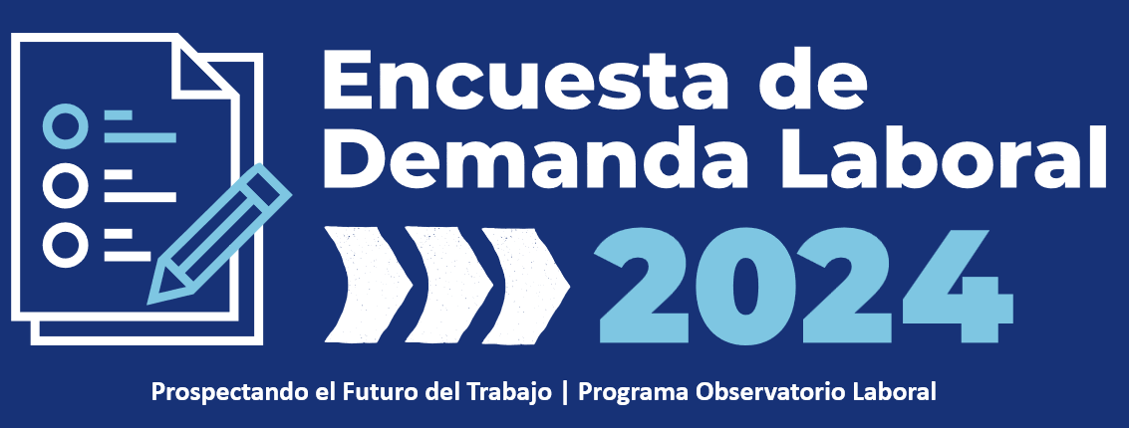
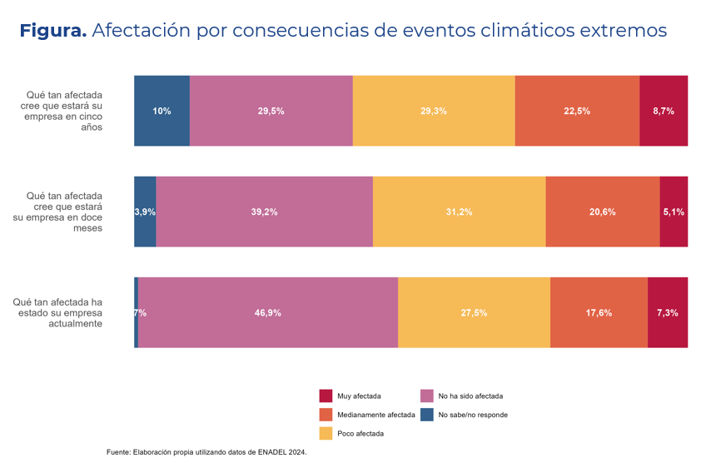
Programa Observatorio Laboral
Encuesta de Demanda Laboral
Encuesta anual y representativa por sector y región: 5.965 empresas encuestadas (+ 10 NT).
Busca conocer los requerimientos de las empresas en términos de fuerza de trabajo. Se ha añadido un módulo sobre Futuro del Trabajo.
Percepción empleadores: 24,9% de las empresas afectadas por eventos climáticos extremos, pero solo 3,7% ha sufrido reducciones de personal por estos eventos.

Slide 7


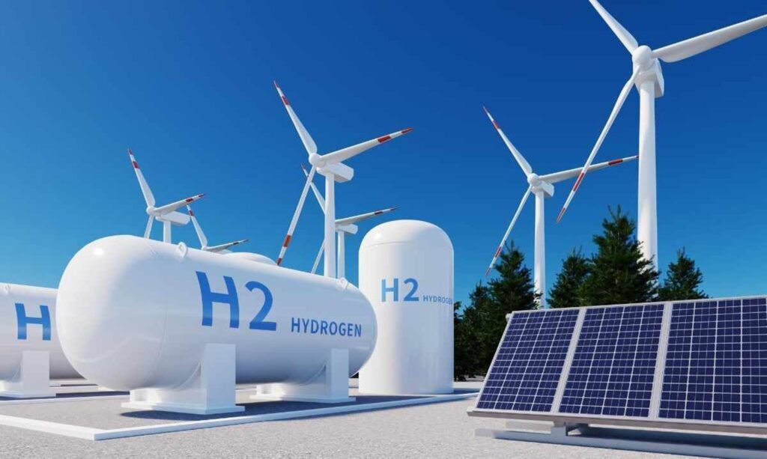
Programa Observatorio Laboral
Otros estudios del programa, vinculados a la transición socioecológica
Efecto del cambio climático sobre el mercado laboral agrícola en la Región de Coquimbo
Caracterización de empleos verdes en Chile y en la Región Metropolitana
Estudio de demanda laboral y brechas formativas con foco territorial y prospectivo en empleos verdes en la Región Metropolitana.
Vigilancia tecnológica y prospección laboral: dinámicas asociadas a empleos verdes.
Efectos laborales indirectos del cierre del salar Surire en la Región de Arica.
Prospectiva sobre empleo y formación profesional en Hidrógeno Verde en Chile

Slide 8
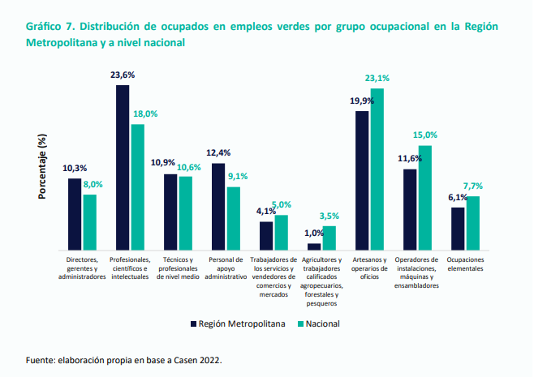
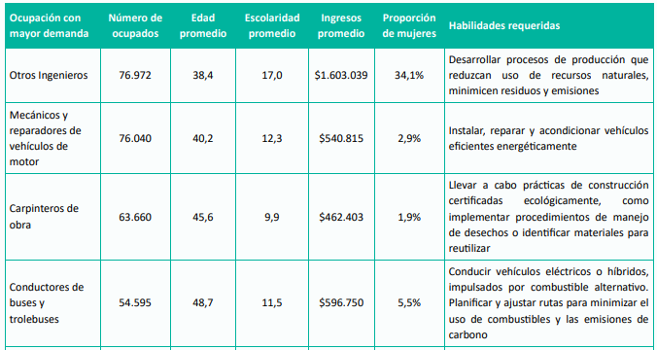
Programa Observatorio Laboral
Caracterización de empleos verdes (potenciales) en Chile y en la Región Metropolitana: más de 2 millones de personas.
Potencial verde en base a catálogo de tareas verdes de las ocupaciones de O*NET, vinculada a Encuesta a Hogares de Chile.

Slide 9
Programa Observatorio Laboral
Vigilancia tecnológica asociada a empleos verdes. A nivel internacional, revisando artículos, noticias y revistas.
Luego, se contextualiza localmente a través de la mirada expertos/as.
Perfiles relevante en cada sector vigilado:
Economía circular
Energía Solar
Energía Eólica
H2V
Energía Biomasa
Eficiencia Energética
Electromovilidad
Gestión Hídrica
Ecodiseñadores(as)
Agentes(as) de punto limpio o vertedero
Mecánicos(as) e instaladores(as) de calefacción, aire acondicionado y refrigeración
Técnicos en calidad y análisis de agua.
Operadores(as) de plantas de aguas residuales o servidas.
Técnicos en instalación y mantención de Agua Potable Rural.

Slide 10


Políticas de empleo: formación para el trabajo
Los resultados de la prospección: verderización de programas.
SENCE: las capacitaciones en materia de empleos verdes superan las 4.000 en 2022-2024. Destaca el curso INSTALACIÓN Y MONTAJE DE PANELES SOLARES FOTOVOLTAICOS.
ChileValora: certificación de más de 3.000 personas en los perfiles RECICLADOR(A) DE BASE e INSTALADOR(A) DE SISTEMAS SOLARES FOTOVOLTAICOS. Además, perfiles y competencias levantadas se han verderizado (ver catálogo Alianza del Pacífico, siguiente diapositiva).
Programa Fomento Empleabilidad Sostenible: bonificación contrataciones empresas, priorizando proyectos que fomenten empleos verdes.
Notes:
A través de codificación automática de los perfiles.

Slide 11


Políticas de empleo: formación para el trabajo
Catálogo empleos verdes Alianza del Pacífico
Instrumento que materializa, en un mismo espacio, la identificación de perfiles y competencias verdes hecha por los países de la Alianza del Pacífico: México, Perú, Chile y Colombia.
Este enfoque de cooperación contribuye a armonizar perfiles profesionales y fortalecer la certificación de competencias, y facilitar la movilidad y reconocimiento mutuo de cualificaciones en cada una de las regiones del país, tomando en consideración las especificidades y heterogeneidad productiva a nivel territorial.
Notes:
PERFILES Y COMPETENCIAS VERDES
Hablamos de un conjunto de capacidades adquiridas y desarrolladas por las personas para desempeñar trabajos y funciones que modifiquen las matrices productivas para incorporar energía limpia y preservar el ambiente.

Slide 12
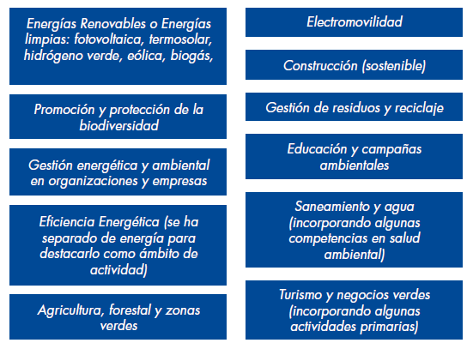
Políticas de empleo: formación para el trabajo
Catálogo empleos verdes Alianza del Pacífico -> Chile con el 30,5% de las UCL del catálogo
Mantenedor(a) mecánico de central termosolar
Especialista en diagnóstico y mantenimiento de vehículos eléctricos
Instalador(a) de sistemas solares térmicos de circulación forzada
Reciclador(a) base y avanzado(a)
Gestor(a) energético(a) de bajo consumo
Notes:
PERFILES Y COMPETENCIAS VERDES
Hablamos de un conjunto de capacidades adquiridas y desarrolladas por las personas para desempeñar trabajos y funciones que modifiquen las matrices productivas para incorporar energía limpia y preservar el ambiente.

Slide 13
Conclusiones y desafíos
En Chile, estratégicamente se ha reconocido la necesidad de avanzar en el monitoreo y promoción de los empleos verdes, buscando una “Transición Socioecológica Justa”.
Ya existen mediciones del alcance y potencial de estos empleos, existiendo fuentes actualizadas que es necesario explorar y otras por implementarse (bolsas de empleo).
Oportunidad en la futura Encuesta de Demanda Laboral 2027. También, en la información de proyectos de inversión y la matriz insumo-producto, para cuantificar impacto de los NDC.
Necesidad de avanzar en un observatorio laboral temático, centrado en empleos verdes. Ya se ha avanzando en uno de “empleos de cuidados” y en otro sobre “empleos digitales”.
Continuar con la verderización de catálogo formativos (evaluando aporte a la empleabilidad), y promover empleos verdes a través de subsidios.

Slide 14
Formación, reconversión laboral y mejora de las habilidades para empleos verdes en Chile
División de Políticas de Empleo
Subsecretaría del Trabajo

